Slide 1
PARQUE NACIONAL DE LAS DOLOMITAS

Slide 2
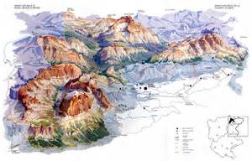
El parque nacional de las Dolomitas se encuentra en el noreste de Italia (Belluno).
Las Dolomitas fueron declaradas Patrimonio de la Humanidad por la UNESCO en el año 2009, abarcando una zona de protección de 135.910,9370 hectáreas y una zona de respeto de 98.511,9340 hectáreas.

Slide 3
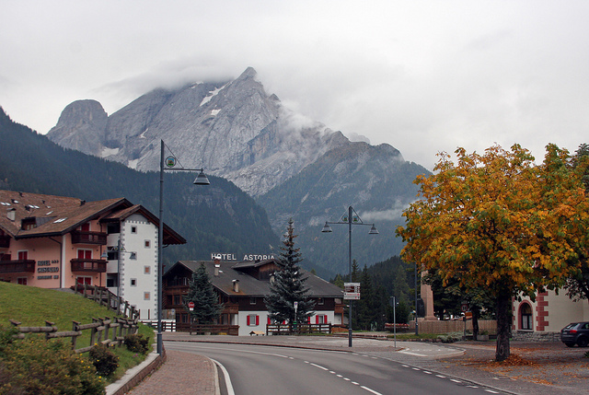
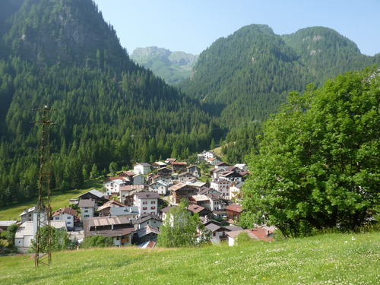
En la región de las Dolomitas, pueblos como Cortina d'Ampezzo, Rocca Pietore, Ortisei, Arabba, Selva di Val Gardena y Corvara in Badia viven del turismo.
La mayoría de los turistas son esquiadores (la pista mide 1200km y es una de las mayores de Europa) y escaladores.

Slide 4
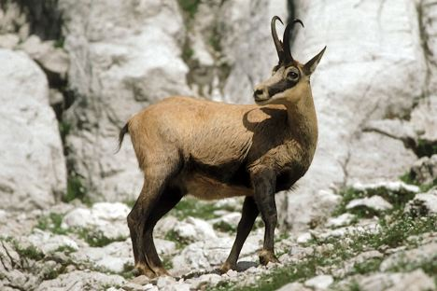
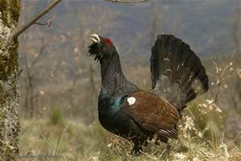
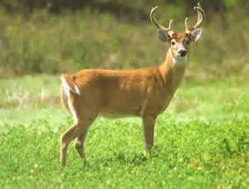
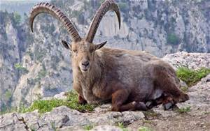
FAUNA
Podemos encontrar rebecos, ciervos, marmotas, urogallo, venados y Ibex. También podemos encontrar águilas reales.

Slide 5
VEGETACIÓN
Hay arboles de hoja caduca (hayas, sauces, fresnos, avellanos, chopos y arces) hasta los 1000 o 1300 metros. A partir de los 1000-1300m hasta los 1900-2000m hay bosques de coníferas. A partir de los 1900-2000m no hay arboles, solo algunas hierbas.
También presenta un flora de montaña. Algunas especies se encuentran a la sombra de los árboles (arándanos, belladona) y otras entre los claros de los arboles.

Slide 6
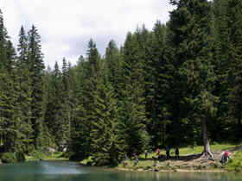
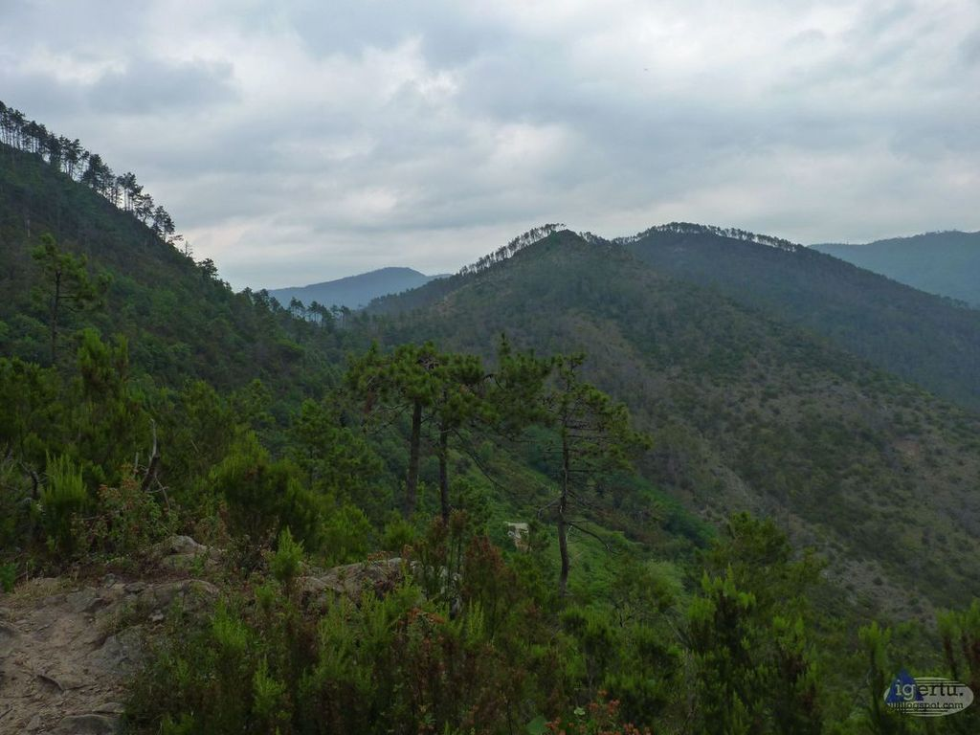
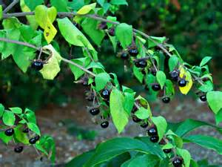
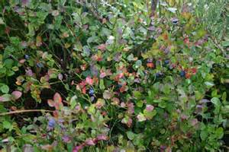

Slide 7
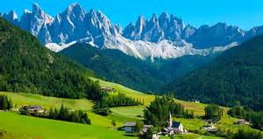
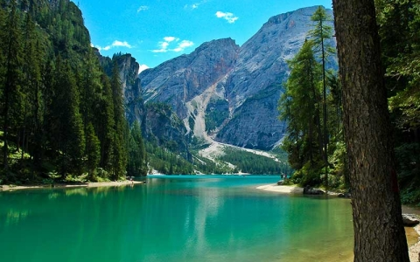
FOTOS DEL PARQUE

Slide 8
